Slide 1
マウスの動きによる 低品質ワーカーの検出
三上智也
融合知能デザイン研究室
指導 堀川聡

Slide 2
発表の要点
1
低品質ワーカーの検出方法について、多数決や、Gold Standard法など回答による検出は本当に正しいかどうかわからない
2
マウスの動きから移動量を取得し、分析を行ったが統計的な検証では有意差が認められなかった
3
振る舞いのデータを取得するシステムに
ついての問題と今後の課題について

Slide 3
クラウドソーシングが抱えている問題
クラウドソーシングには、不特定多数の人々にタスクを行ってもらうため、品質が保証されないという問題点がある
Gold Standard法や、多数決法のようなタスクの結果から低品質なワーカーを検出する方法があるが、適当に行ったか本当に間違えただけかわからないという問題がある

Slide 4
ワーカーの振る舞いを用いた低品質ワーカーの検出
近年、タスクの結果を用いたものではなくタスクを行っている振る舞いを用いて検出する方法について研究されている
ここを押していると
問題が表示される
左図は上のボタンを押している間だけ問題文が表示されるというタスクである。
・ボタンを押した回数
・押していた時間
・問題文の閲覧時間
上記をワーカーの振る舞いとして取得し、検出を行う
問題文
回答1
回答2
[1]松田義貴，鈴木優，中村哲. タスク介入によるクラウドワーカの品質推定精度の改善 第10回データ工学と情報マネジメントに関するフォーラム (DEIM2018), Mar. 2018

Slide 5
ワーカーの振る舞いを用いた低品質ワーカーの検出
既存の研究では複数の振る舞いを取得するために特別な形式のタスクを準備する必要がある
例えば、マウスの動きのように単純で汎用的な振る舞いのみで低品質ワーカーを検出することはできないのだろうか？

Slide 6
マウスの動きを用いた低品質ワーカーの検出
既存の研究では複数の振る舞いを取得するために特別な形式のタスクを準備する必要がある
例えば、マウスの動きのように単純で汎用的な振る舞いのみで低品質ワーカーを検出することはできないのだろうか？

Slide 7
実験の目標
今研究で注目するワーカーの振る舞いは回答中のマウスの動きとする
低品質ワーカーのマウスの動きの教師データが公開されていない、または存在していない
そのため、実験の流れとしては、既存の方法で低品質ワーカーの検出を行い、特徴があるかどうかを考察していく

Slide 8
クラウドソーシングの分類
クラウドソーシングの結果そのものから問題の検証・解決を行うのではなく、あくまでデータを集めるために用いているため分類は「集める」とする

Slide 9
発表の要点
1
低品質ワーカーの検出方法について、多数決や、Gold Standard法など回答による検出は本当に正しいかどうかわからない
2
マウスの動きから移動量を取得し、分析を行ったが統計的な検証では有意差が認められなかった
3
振る舞いのデータを取得するシステムに
ついての問題と今後の課題について

Slide 10
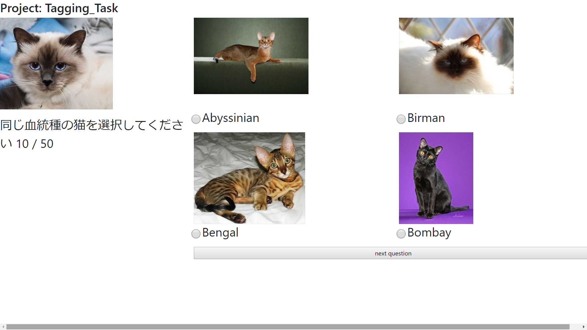
手法
Yahooクラウドソーシング
PCからアクセスしている200人が対象
画像を見て、猫の血統種を答える問題が50問
タスク実施中のマウスの座標を逐次収集する

Slide 11
マウスの動きの取り方
0.1秒ごとにマウスカーソルの座標を取得し、その差分をマウスの移動量とする
t + 0.1秒(640, 720)
画面中のy座標(px)
t秒(600,700)
この場合、移動量は
xが40, yが20となる
画面中のx座標(px)

Slide 12
仮説
マウスの動きの分布を調べる際、真剣に答える人は一様分布になり、適当に答えた人は偏った分布となる
分布が異なれば移動量に差が出てくるためその差を用いれば低品質であるかどうかを検出できる

Slide 13
クラウドソーシングの結果
有効なデータは200中173
173中Gold Standardの設問を間違えていたデータは4つ
全回答者の中で正答率が30%以下であったものはID82番の回答者のみ
回答者ID | 正答率
209 | 62
210 | 79.59
265 | 80
82 | 30
Gold Standardの設問を間違えていた回答のデータ
IDはcrowd4uで割り当てられたID

Slide 14
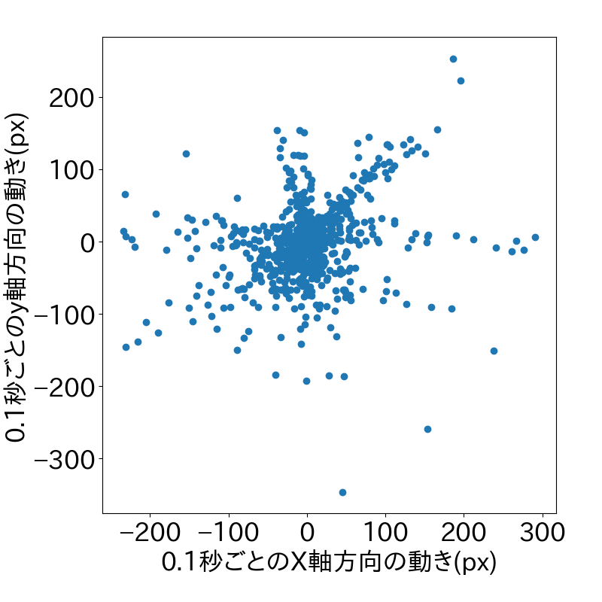
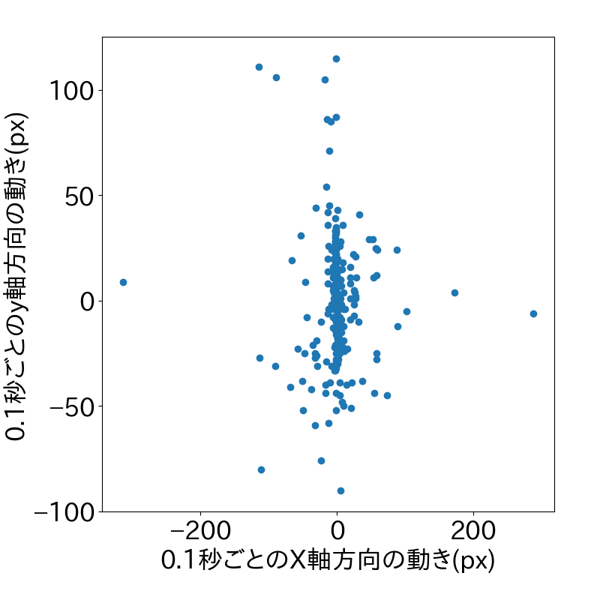
収集したデータのマウスの動きの散布図
回答者ID1の
マウスの動きの散布図
回答者ID82の
マウスの動きの散布図
適当に行った結果と真剣に行った結果では移動量に差が出ているということが分かった

Slide 15
統計的な検定の結果
ID82の回答者と他の回答者でマウスの
移動量の平均値に差があるかどうかを
検証するために、マウスの移動量について有効なデータのすべての組み合わせで
t検定を行った
検定はデータ数が異なるためWelchの
t検定をおこなった。
その結果、平均値間に統計的な有意差は認められなかった(p<=0.05以下なし)

Slide 16
散布図と統計的な検定についての考察
散布図から差があるように予想はできるが数値として何が違うかを検証することができなかった。
具体的にどのような振る舞いを行ったら低品質であるかを数値で表すのは難しい

Slide 17
発表の要点
1
低品質ワーカーの検出方法について、多数決や、Gold Standard法など回答による検出は本当に正しいかどうかわからない
2
散布図では特徴があるように見えるが、
統計的な検定では有意差が見られなかった
3
振る舞いのデータを取得するシステムに
ついての問題と今後の課題について

Slide 18
ワーカーの行動を取得するためのコストの問題
ワーカーの振る舞いを逐次記録していくため、すべてをまとめて送ろうとすると膨大なデータとなってしまうため、タスクを行っているブラウザが重くなっていってしまう
ブラウザの負担を減らすため、逐次データを送り、それを保存するシステムを準備する必要がある

Slide 19

今実験のシステムアーキテクチャ
Google Drive
(spread sheet)
crowd4u
Google App Script
Yahoo
クラウドソーシング
フロントエンド
javascript
ユーザーの振る舞いを取得するために別途システムが必要になる

Slide 20
ユーザーの振る舞いについて
マウスの動きのようにある程度連続したデータを取得するものはマイクロタスクと相性が悪い
また、スマートフォンで行った場合とPCで行った場合ではユーザーの振る舞いが変わってくることも考えなくてはいけない

Slide 21
関連研究
Aroyo, Lora and Welty, Chris. Crowd Truth: Harnessing disagreement in crowdsourcing a relation extraction gold standard. WebSci2013. ACM. 2013.
Rzeszotarski, Jeffrey M and Kittur, Aniket. "Instrumenting the crowd: using implicit behavioral measures to predict task performance". Proceedings of the 24th annual ACM symposium on User interface software and technology. ACM, 2011, p.13-22.
Oleson, David and Sorokin, Alexander and Laughlin, Greg P and Hester, Vaughn and Le, John and Biewald, Lukas. Programmatic Gold: Targeted and Scalable Quality Assurance in Crowdsourcing. Human computation. 2011, 11(11).
松田義貴，鈴木優，中村哲. タスク介入によるクラウドワーカの品質推定精度の改善 第10回データ工学と情報マネジメントに関するフォーラム (DEIM2018), Mar. 2018

Slide 22
タスク画面
※上記の問題が研究室内で行った動作確認のデータを参考に決めたGold Standardの問題

Slide 23
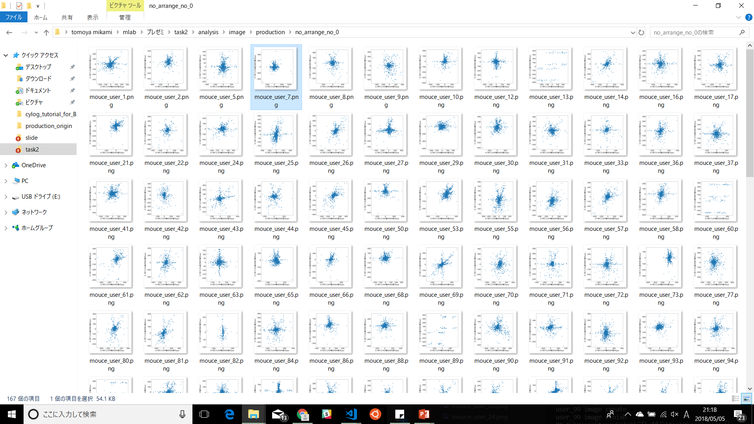
結果の散布図

Slide 24
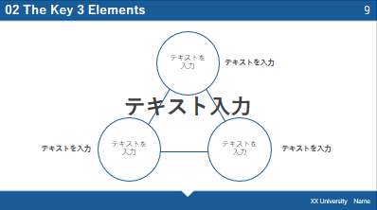

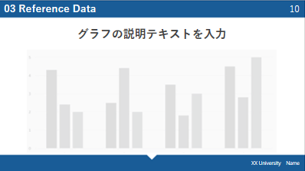
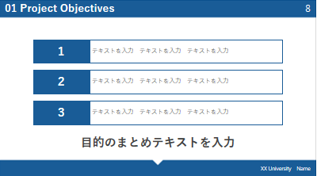
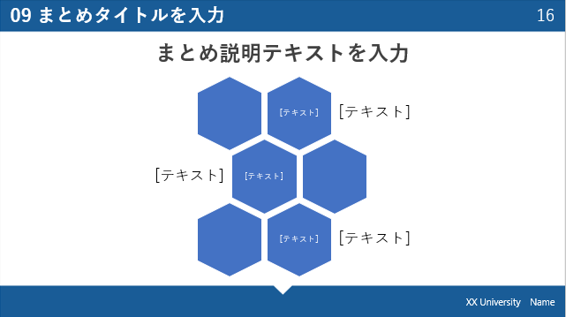
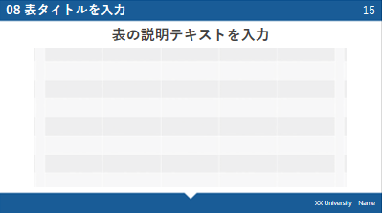
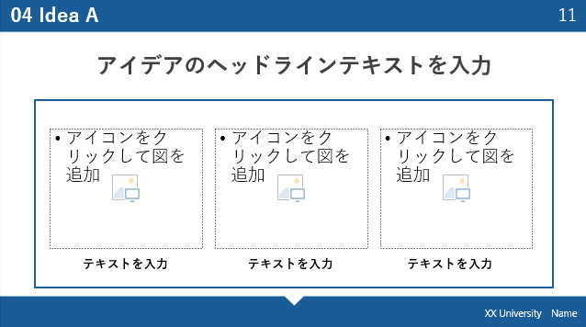
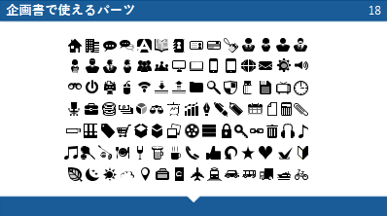
テンプレートの使い方
必要項目を入力するだけで、プレーンなプレゼン用スライドの完成！
文字を入れましょう
Smart Artを入れましょう
表を入れましょう
便利な
パーツ
付き!
写真を入れましょう
グラフを入れましょう
色を変更できます

Slide 25
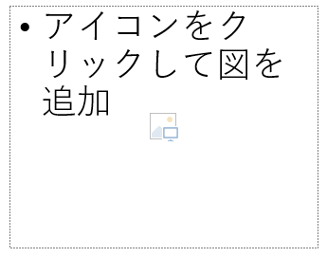

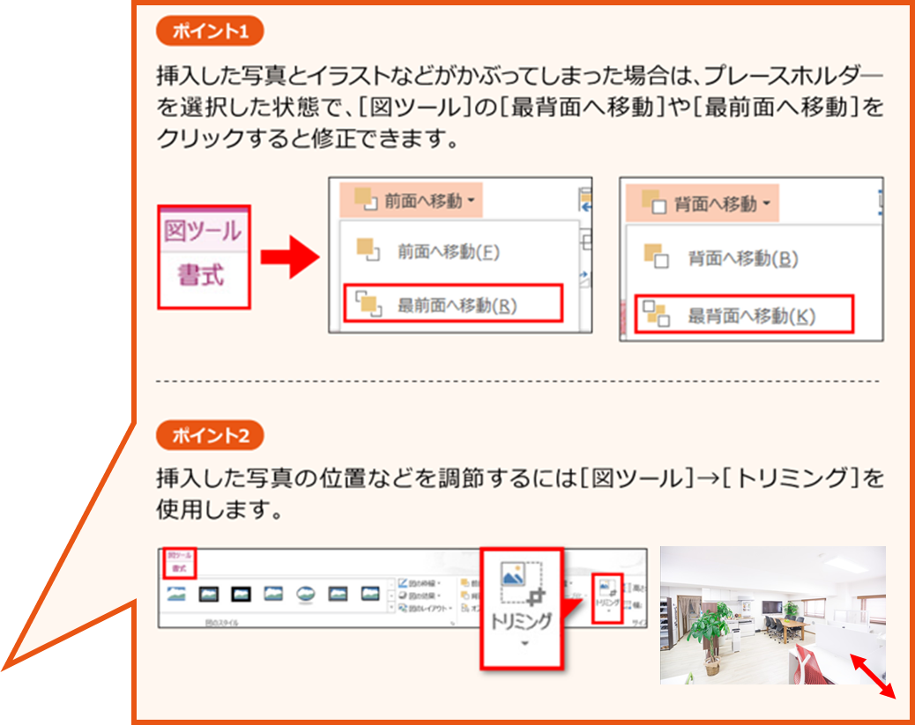
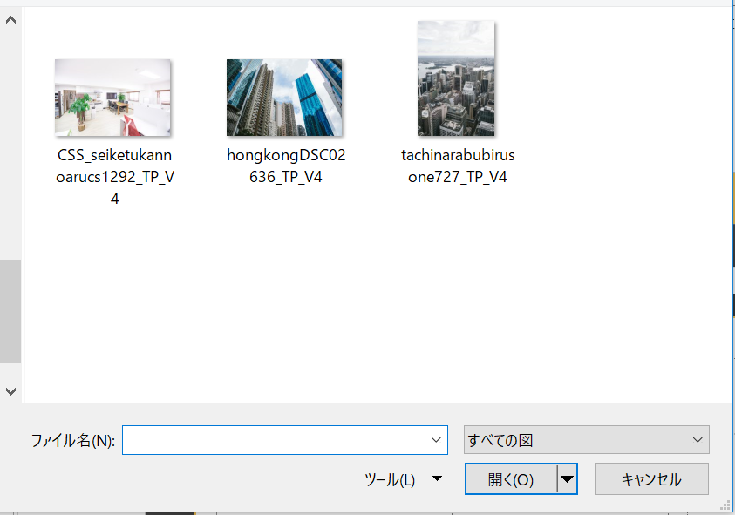
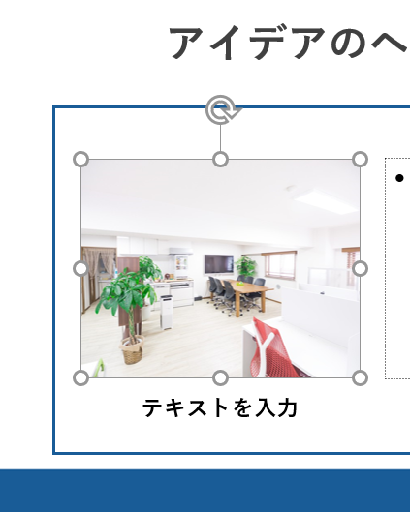
テンプレートの使い方
写真を挿入する
①写真枠（プレースホルダーといいます）
の中央のアイコンをクリックします。
クリック
②挿入したい写真を選択し[開く]を
クリックします。
写真を選択
③写真が挿入されました。
クリック

Slide 26
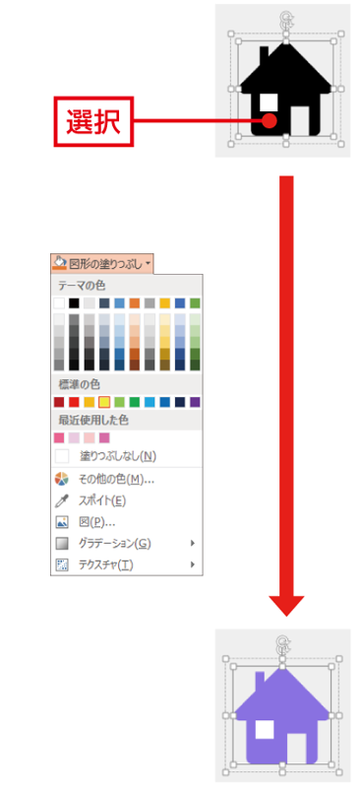
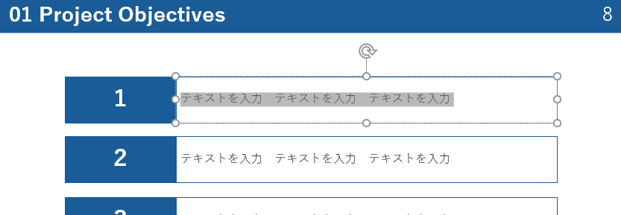
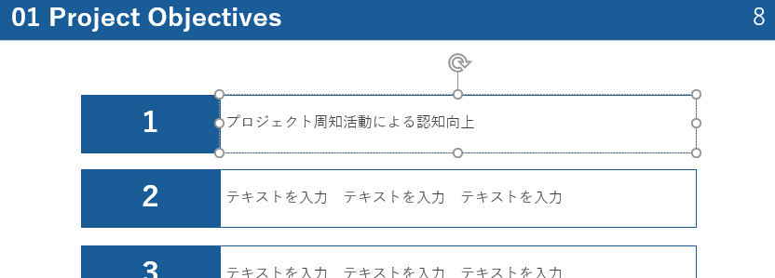
テンプレートの使い方
オブジェクトの色を変更する
文字を編集する
①色変更したいオブジェクトを選択します。
テキストボックス内のダミーテキストを
クリック＆ドラッグし、文字を入力します。
②[描画ツール]の[図形の塗りつぶし]
から好きな色を選択します。
③色が変更されます。

Slide 27
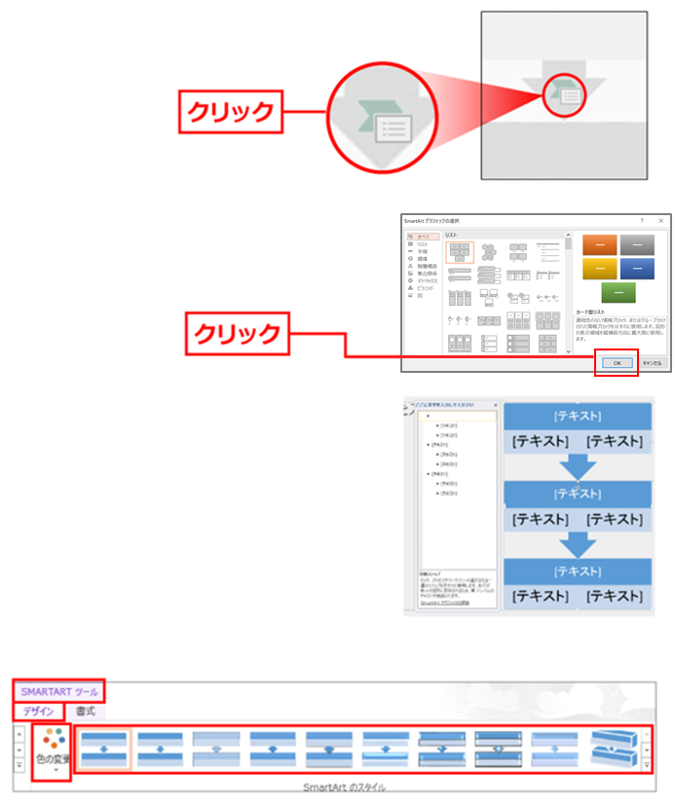
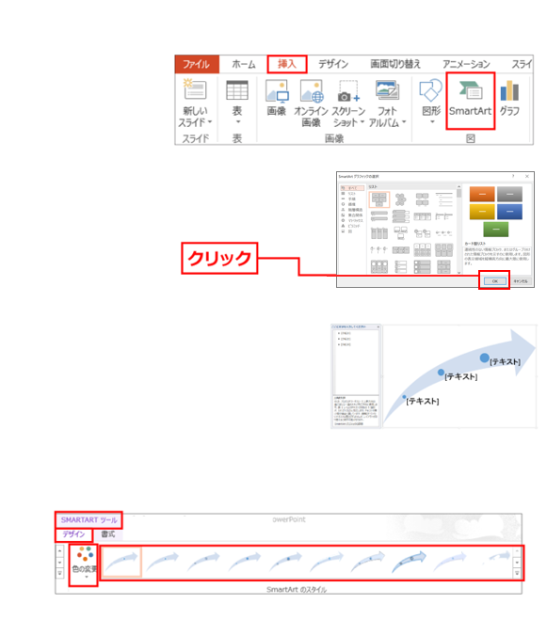
テンプレートの使い方
SmartArtを挿入する(プレースホルダー内への挿入)
SmartArtを挿入する(任意の場所への挿入)
①グレーの枠（プレースホルダーといいます）の
中央のアイコンをクリックします。
①[挿入]→[SmartArt]をクリックします；
②挿入したいSmartArtを選択し、
[OK]をクリックします。
②挿入したいSmartArtを選択し、
[OK]をクリックします。
③挿入したSmartArtにテキストを
入力します。
③挿入されたSmartArtにテキストを
入力します。
④[SMARTARTツール]→[デザイン]で
色やスタイルを自由に変更できます。
④[SMARTARTツール]→[デザイン]で、
色やスタイルを自由に変更できます。

Slide 28
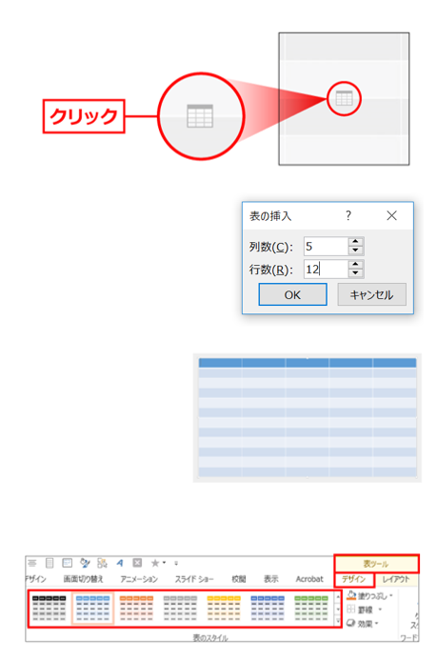
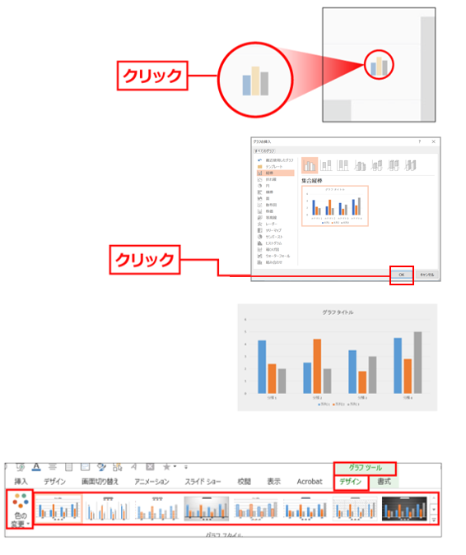
テンプレートの使い方
グラフを挿入する
表を挿入する
①グレーの枠（プレースホルダーといいます）の
中央のアイコンをクリックします。
①[挿入]→[SmartArt]をクリックします。
②挿入したいグラフを選択し、
[OK]をクリックします。
②表の列と行の数を入力します。
③表が挿入されます。
③挿入したグラフにテキストを
入力します。
④[SMARTARTツール]→[デザイン]で色やスタイルを自由に変更できます。
④[SMARTARTツール]→[デザイン]で色やスタイルを自由に変更できます。

Slide 29
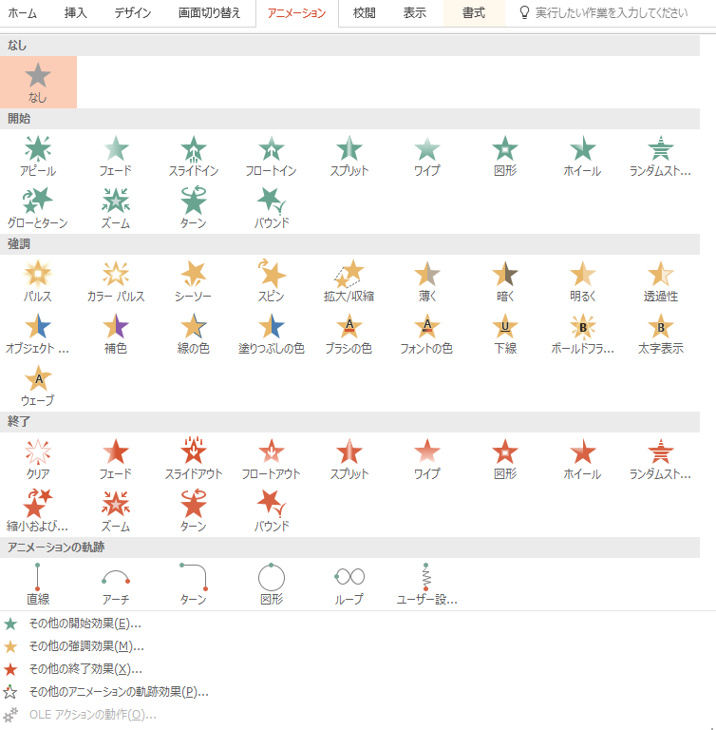
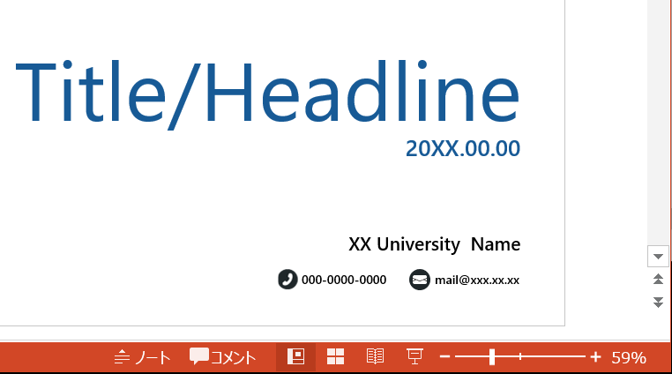
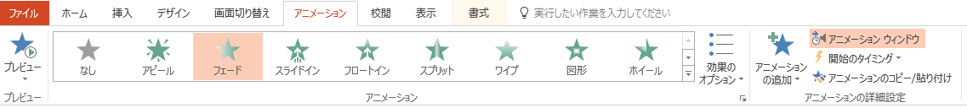
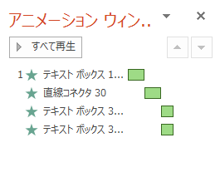
テンプレートの使い方
アニメーション内容を確認する
アニメーションを設定する
本テンプレートにはあらかじめアニメーションが設定されています。
アニメーションを変更したり、新たに加えたオブジェクトにアニメーションを
設定することでよりオリジナリティのあるプレゼンテーションに仕上がります。
アニメーション内容を変更したり、新しくアニメーションを加える場合は、
オブジェクトを選択し、アニメーションタブから好きなアニメーションを
選択します。
ウィンドウ右下のアイコンをクリックすると
スライドショー上でアニメーション内容を
確認できます。
[アニメーション]タブの[アニメーションウィンドウ]をクリックすれば、
設定されたアニメーションの一覧が表示され、[すべて再生]をクリックすれば
アニメーション内容がプレビューできます。
オブジェクトを選択すると、設定された
アニメーションの内容がわかります。
アニメーションタブでは、アニメーション効果のオプション、開始タイミング、
所要時間、順番など、細かな設定が可能です。

Slide 30
Title/Headline
20XX.00.00
XX University Name
000-0000-0000
mail@xxx.xx.xx
XX University

Slide 31
01 Project Objectives
1
プロジェクト周知活動による認知向上
2
テキストを入力 テキストを入力 テキストを入力
3
テキストを入力 テキストを入力 テキストを入力
目的のまとめテキストを入力
XX University Name

Slide 32
02 The Key 3 Elements
テキストを
入力
テキストを入力
テキスト入力
テキストを
入力
テキストを
入力
テキストを入力
テキストを入力
XX University Name

Slide 33
03 Reference Data
グラフの説明テキストを入力
XX University Name

Slide 34
04 Idea A
アイデアのヘッドラインテキストを入力
テキストを入力
テキストを入力
テキストを入力
XX University Name

Slide 35
04 Idea B
アイデアのヘッドラインテキストを入力
テキストを入力
テキストを入力
テキストを入力
XX University Name

Slide 36
04 Idea C
アイデアのヘッドラインテキストを入力
テキストを入力
テキストを入力
テキストを入力
XX University Name

Slide 37
07 Reference Images
XX University Name

Slide 38
08 表タイトルを入力
表の説明テキストを入力
XX University Name

Slide 39
09 まとめタイトルを入力
まとめ説明テキストを入力
XX University Name

Slide 40
10 Outline Of Schedule
20XX.00.00
20XX.00.00
テキストを
入力
テキストを
入力
20XX.00.00
20XX.00.00
20XX.00.00
テキストを
入力
テキストを
入力
テキストを
入力
スケジュールのまとめテキストを入力
XX University Name

Slide 41
企画書で使えるパーツ

Slide 42
企画書で使えるパーツ

